Slide 1
Application using TAPI & SAPI
นายสุเมธ จิตตประวัติ
นายสุรชัย ล้อเจริญ
ดร.ชุติเมษฏ์ ศรีนิลทา อาจารย์ที่ปรึกษา

Slide 2
การพัฒนาแอพพลิเคชันด้วย TAPI & SAPI
ความสำคัญและที่มา
วัตถุประสงค์ของโครงงาน
ความเป็นไปได้ของระบบ
ภาพรวมของโครงงาน
ทฤษฎีที่นำมาใช้ (COM, SAPI, TAPI, TTS, POP3, SMS)

Slide 3
ความสำคัญและที่มา
ปัจจุบันมีการนำเทคโนโลยีเกี่ยวกับเสียงพูด (Human Voice) มาใช้ให้เกิดประโยชน์มากมาย เช่น การจดจำเสียงพูด การสังเคราะห์เสียง
สำหรับประเทศไทยแล้วยังมีข้อจำกัดเกี่ยวกับเทคโนโลยีด้านนี้ ซึ่งสาเหตุส่วนใหญ่มาจากข้อจำกัดทางภาษา
บริษัทไมโครซอฟท์ได้พัฒนา API ที่เกี่ยวกับเสียงขึ้นมาชื่อว่า SAPI โดยมี Microsoft Speech SDK สำหรับผู้พัฒนาโปรแกรม

Slide 4
วัตถุประสงค์ของโครงงาน
ศึกษาเทคโนโลยีและทฤษฎีที่เกี่ยวข้องกับการสังเคราะห์เสียงภาษาไทย โดยใช้ Microsoft Speech SDK 5.0 ของบริษัทไมโครซอฟท์ เพื่อ สร้าง TTS Engine สำหรับภาษาไทย
นำ TTS Engine ภาษาไทยที่สร้างขึ้นมาประยุกต์ใช้กับระบบรับฟังอีเมล์ทางโทรศัพท์

Slide 5
ความเป็นไปได้ของโครงงาน
ความเป็นไปได้ในการใช้งาน
  จะได้รับการตอบรับอย่างดี เพราะเหมาะสมกับคนไทย
  แอพพลิเคชันเรียกใช้งาน TTS Engine ได้อิสระ
ความเป็นไปได้ทางเทคนิค
  สามารถพัฒนาได้ต่อเนื่อง
  อุปกรณ์ที่จำเป็นมีอยู่แล้ว เช่น โทรศัพท์, คอมพิวเตอร์

Slide 6
ภาพรวมของโครงงาน
TAPI
SMS
SAPI
POP3
EmailPhone System

Slide 7
SAPI - Text To Speech
Raw Text
พจนานุกรม
คำที่มีความหมาย
1
2
Word
Segmentation
3
Parsing
Algorithm
พจนานุกรม
อ่านออกเสียง
4
5
Concatenate
Waveform

Slide 8
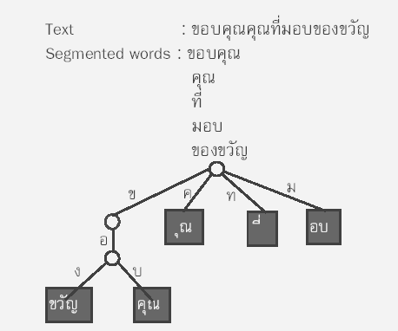

Word Segmentation

Slide 9
Parsing Algorithm
ตัดคำให้เป็นพยางค์ตามหลักภาษาไทย โดยใช้กฎ 16 ข้อ
แบ่งพยางค์ได้ทั้งคำที่รู้จักและไม่รู้จัก
พุทธทาสภิกขุ = พุท/ธ/ทาส/ภิก/ขุ

Slide 10
กฎของ Parsing Algorithm
กฎข้อที่ 1 อักษร อ นำ ย ได้แก่คำว่า อย่า อยู่ อย่าง
กฎข้อที่ 2 อักษร อ นำ ย ได้แก่คำว่า อยาก
กฎข้อที่ 3 ตัว ร หัน ในกรณีที่มีตัวสะกด
กฎข้อที่ 4 ตัว ร หัน ในกรณีที่ไม่มีตัวสะกด
กฎข้อที่ 5 สระ เอา เอาะ
กฎข้อที่ 6 คำที่อ่านออกเสียงเป็น เอิง
กฎข้อที่ 7 สระ เออะ เออ
กฎข้อที่ 8 สระ เอียะ เอีย เอือะ เอือ ตามด้วยตัวสะกด
กฎข้อที่ 9 สระ เอียะ เอีย เอือะ เอือ
กฎข้อที่ 10 สระนำ โอะ โอ ไอ ใอ เอะ เอ
กฎข้อที่ 11 สระ โอ ไอ ใอ เอ ที่มีตัวสะกด
กฎข้อที่ 12 พยัญชนะแล้วตามด้วยสระ ตัวสะกด
กฎข้อที่ 13 พยัญชนะ สระ
กฎข้อที่ 14 พยัญชนะ ตัวสะกด
กฎข้อที่ 15 พยัญชนะ ที่ตามด้วยตัวสะกด ร ล
กฎข้อที่ 16 พยัญชนะ ที่ออกเสียง อะ กึ่งเสียง

Slide 11
Concatenate Waveform
นำพยางค์ที่ได้จาก Parsing Algorithm เทียบกับพจนานุกรมอ่านออกเสียง ผลลัพธ์จะได้เป็นสตรีมของเสียง
นำสตรีมที่ได้ของเสียงแต่ละพยางค์เชื่อมเข้าด้วยกัน
ส่งสตรีมไปให้ SAPI จัดการในส่วนของออดิโอดีไวซ์

Slide 12
Component Object Model
Component
Object
Interface 1
Interface 2

Slide 13
ประเภทการใช้งานของ COM
In-Process Component
  Dll Component
  เป็นคอมโพเน็นต์ที่ทำงานอยู่ในโพรเซสเดียวกับไคล์เอนต์แอพพลิเคชัน
  มีความซับซ้อนน้อยกว่า Exe Component
Out-of-Process Component
  Exe Component
  สามารถทำงานข้ามเครื่องได้

Slide 14
In-Process Component
Windows Registry
1
2
Client
Program
3
DLL Component

Slide 15
Out-of-Process Component
1
Client
Program
Windows Registry
2
Proxy
3
Exe
Component
Stub

Slide 16
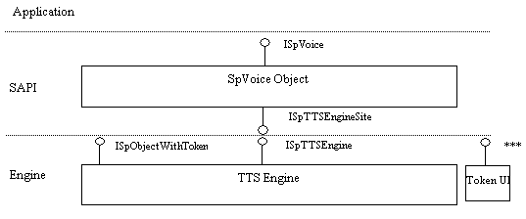
SAPI - TTS Engine

Slide 17
ISpObjectWithToken
SetObjectToken
  1 engine สามารถมีได้หลายเสียง
  เซตพารามิเตอร์เพื่อสร้างเสียงให้แตกต่างกัน
  ถูกเรียกใช้เพื่อเซตค่าพารามิเตอร์ตามโทคเค้นที่ได้มาจาก Window Registry
GetObjectToken
  ใช้เพื่อดูค่าพารามิเตอร์จาก Engine

Slide 18
ISpTTSEngine
GetOutputFormat
  เรียกใช้โดย SAPI
  ใช้เพื่อดูรูปแบบเอาท์พุทที่ TTS Engine สามารถสร้างขึ้นได้
Speak
  สร้างสตรีมของเสียงที่แปลงมาจากข้อความที่รับเข้ามา

Slide 19
ISpTTSEngineSite
เป็นอินเตอร์เฟชที่เราเรียกใช้ ไม่มีการอิมพลีเมนต์
GetActions
GetVolume
GetRate
GetSkipInfo, CompleteSkip
AddEvents, GetEventInterest
Write

Slide 20
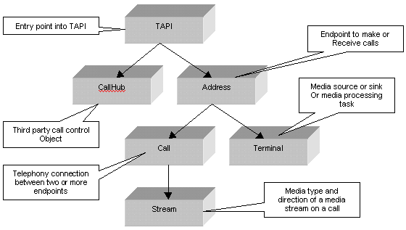
TAPI

Slide 21
TAPI 3.0 object model
TAPI ทรัพยากรของเทเลโฟนนี่ทั้งหมดที่คอมพิวเตอร์สามารถเข้าถึงได้
Address เป็นออบเจ็กต์ในการระบุตำแหน่ง
Terminal แหล่งกำเนิด (Source) หรือตัวแปลสัญญาณ (Render)
Call เป็นการติดต่อของแอดเดรสระหว่างแอดเดรสโลคอลกับแอดเดรสอื่น ๆ
CallHub แสดงถึงลักษณะการมองของเธิร์ดพาร์ตี้ของการ Call
Stream เป็นแอ็บสแทรกต์ของข้อมูลมีเดียหรือข้อมูลอื่น ๆ ที่เกี่ยวข้องกับเซสชันการ Call

Slide 22
Post Office Protocol Version3
เป็นโพรโตคอลที่มีวัตถุประสงค์ให้เครื่องเวิร์คสเตชันสามารถเข้าไปใช้บริการกับเมล์เซิร์ฟเวอร์ได้
โพรโตคอล POP3 ไม่ได้ดูแลเฉพาะเมล์ที่อยู่บนเครื่องเซิร์ฟเวอร์เท่านั้น แต่ยังรวมถึงเมล์ที่ถูกดาวน์โหลดมาและเมล์ที่ถูกลบทิ้งด้วย

Slide 23
สเตทการทำงานของ POP3
โพรโตคอล POP3 มีสเตทการทำงานอยู่ 3 สเตทคือ
AUTHORIZATION
TRANSACTION
UPDATE

Slide 24
คำสั่งที่จำเป็นต้องมีของ POP3
สเตทพิสูจน์สิทธิ์
USER name
PASS string
QUIT
สเตททรานส์แซ็กชัน
STAT
LIST [msg]
RETR msg
DELE msg
NOOP
RSET
QUIT

Slide 25
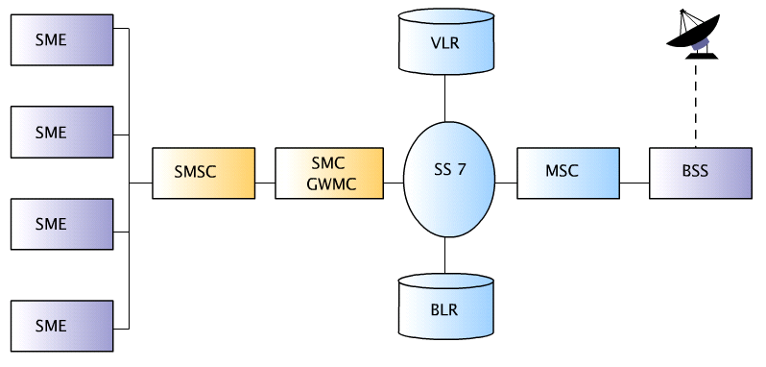
Short Message Service

Slide 26
ขั้นตอนการสร้าง เอนจิน SAPI ภาษาไทย
สร้างฐานข้อมูลเสียงจากพยางค์ที่มีใช้อยู่จริงในปัจจุบัน
ลดขนาดฐานข้อมูลที่เก็บคำอ่าน โดยเก็บเฉพาะคำที่ไม่สามารถผ่านขั้นตอนวจีวิภาคได้
อิมพลีเมนต์อินเตอร์เฟซของ SAPI เพื่อสร้างเอนจินภาษาไทย
ทดสอบการใช้งานจริง

Slide 27
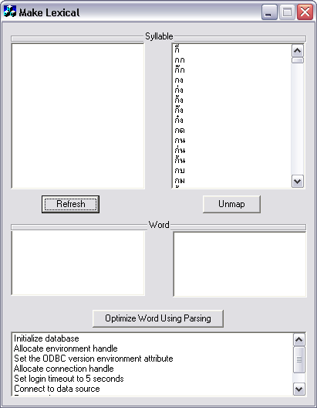
Make Lexical
Refresh เพื่ออ่านพยางค์มาจากฐานข้อมูลอีกครั้ง
Unmap เพื่อยกเลิกการแมพไฟล์เสียงเดิม
Optimize เพื่อลดขนาดของฐานข้อมูลคำอ่าน

Slide 28
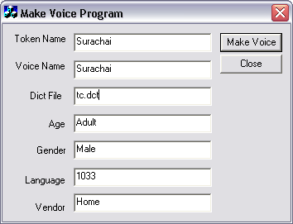
MakeVoice
ลงทะเบียนเอนจินกับเครื่องคอมพิวเตอร์

Slide 29
Application
Website (Javamail)
SendSMS (SMS22 ActiveX Control)
EmailPhone (TAPI, SAPI)

Slide 30
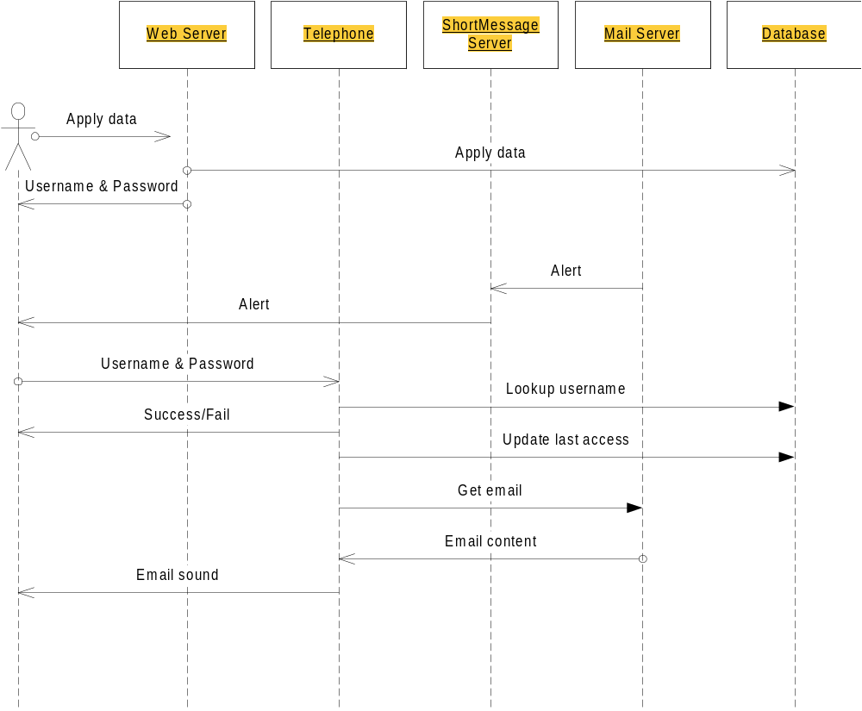
Sequence Diagram

Slide 31
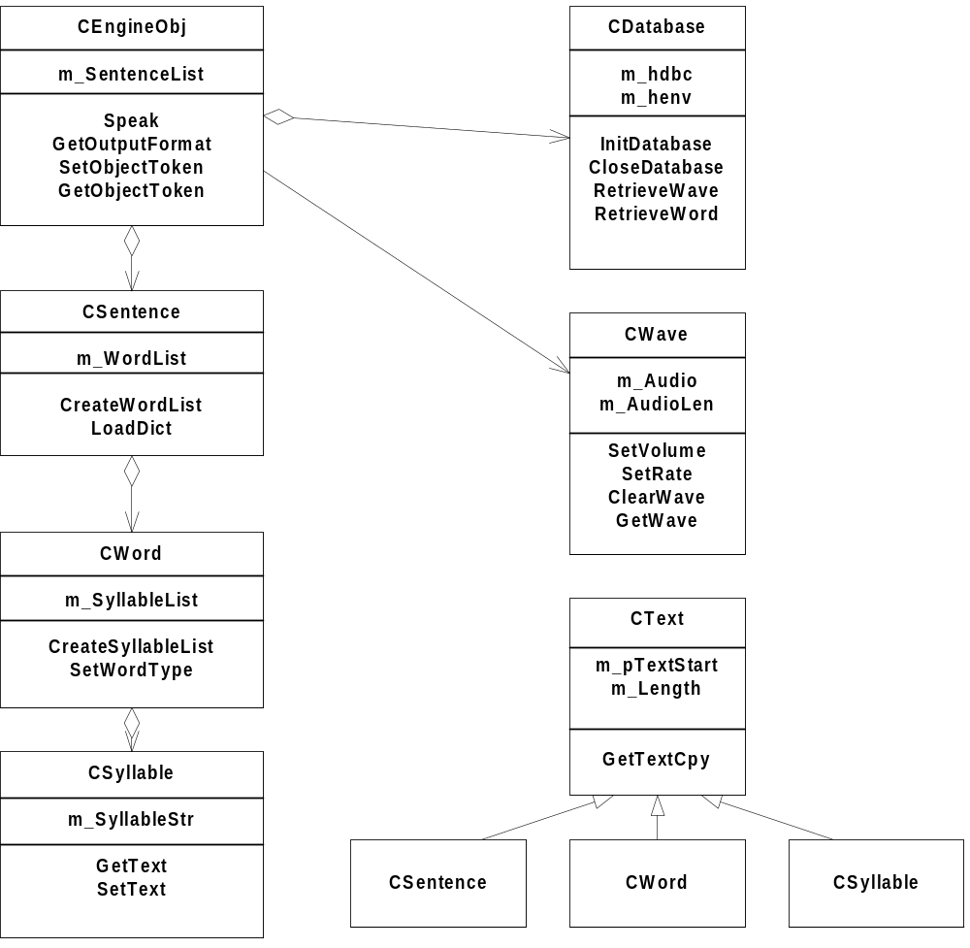
Class Diagram
ของเอนจินภาษาไทย

Slide 32
Class Diagram ของโปรแกรม SendSMS
CDialog
CSendSmsDlg
CUserManager
CAdoDatabase
CAdoRecordSet
CPop3Connection
SendSMS22
CAccountData

Slide 33
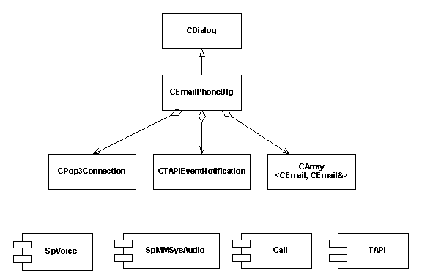
Class Diagram ของโปรแกรม EmailPhone

Slide 34
Website
Registration
Edit Pop Mail
Bookmark
Check Email
Send Email

Slide 35
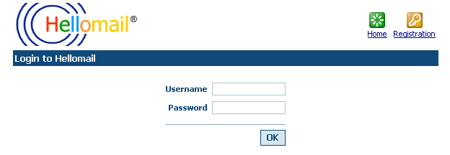
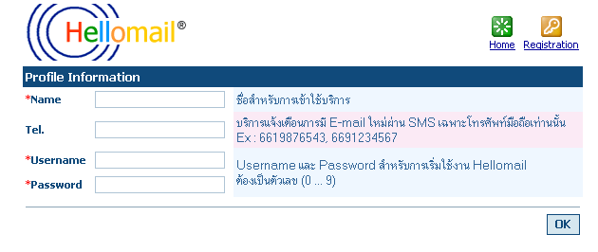
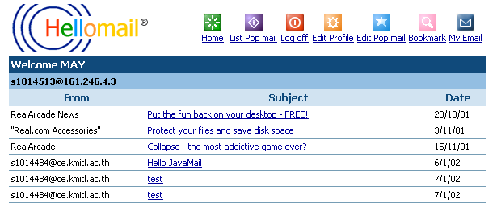
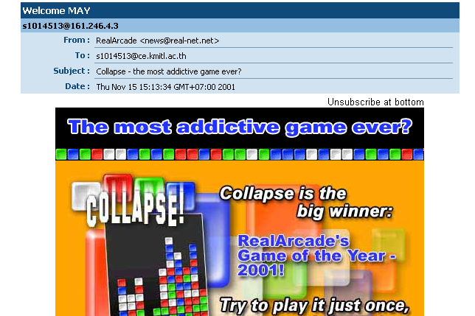
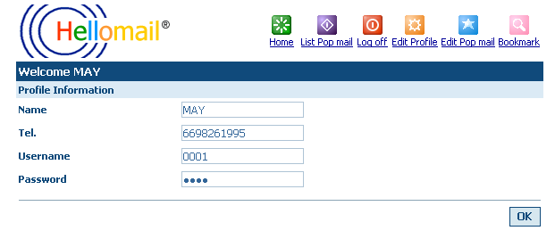
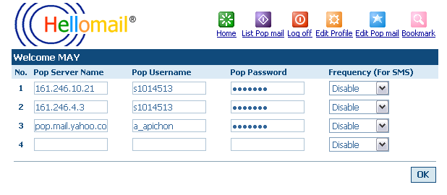
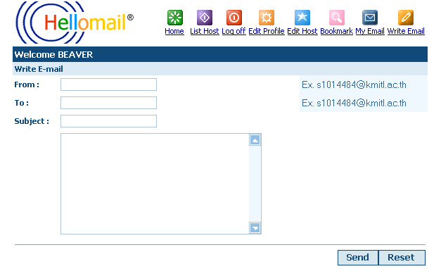
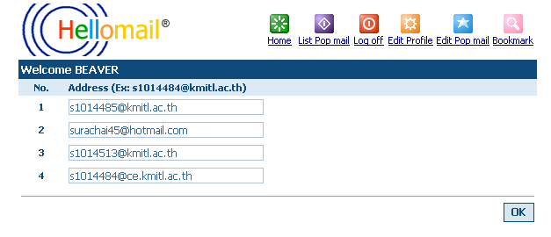
Hellomail Website

Slide 36
SendSMS
เป็นบริการเสริมสำหรับผู้ที่มีโทรศัพท์มือถือ
มีอัตราความถี่ห่างในการเช็คอีเมล์ (15 นาที, 30 นาที, 60 นาที) หรือเลือกที่จะไม่ใช้บริการนี้
แจ้งเฉพาะจำนวนเมล์ทั้งหมด และเมล์ที่เข้ามาใหม่

Slide 37
การจัดสรรเวลาในการเช็คอีเมล์ใหม่
0 5 10 15 20 25 30 35 40 45 50 55 60
15 Min
30 Min
60 Min
Update

Slide 38
EmailPhone
ให้บริการเช็คอีเมล์ผ่านทางโทรศัพท์
สนับสนุนทั้งภาษาไทยและภาษาอังกฤษ
สามารถเลือกฟังเฉพาะอีเมล์ที่สนใจ
  อีเมล์ที่มาใหม่
  อีเมล์ที่ Bookmark ไว้
  เลือกตามช่วงเวลา

Slide 39
ขั้นตอนในการรับฟังอีเมล์
Authentication
Select account
Select email filter
Listen email

Slide 40
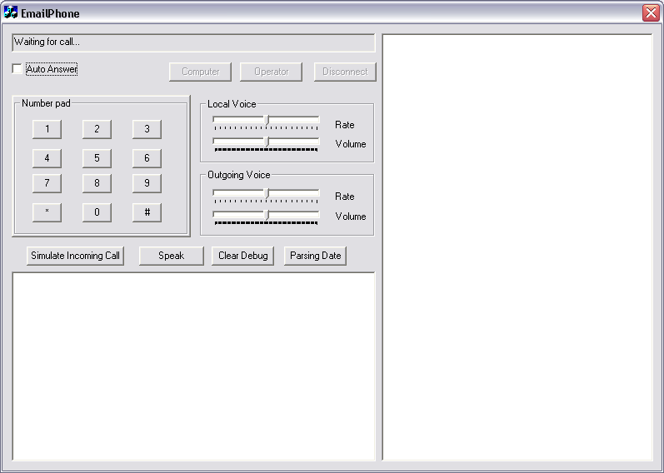
โปรแกรมอ่านอีเมล์ผ่านทางโทรศัพท์
สถานะการทำงานของโปรแกรม
ส่วนจำลองการใช้งานโดยไม่ผ่านโทรศัพท์

